Slide 1
강화학습을 활용한
세종시 자율주행차량 경로 최적화
Tayoing 팀
이재연 이상하 방현성

Slide 2
목차
20%
프로젝트 개요
주제 분석 배경
분석 방향 및 목표
50%
데이터 분석
데이터 전처리 및 모델링
심층 강화학습 활용
80%
결과
시뮬레이션
기대효과 및 활용방안

Slide 3
01. 프로젝트 개요

Slide 4
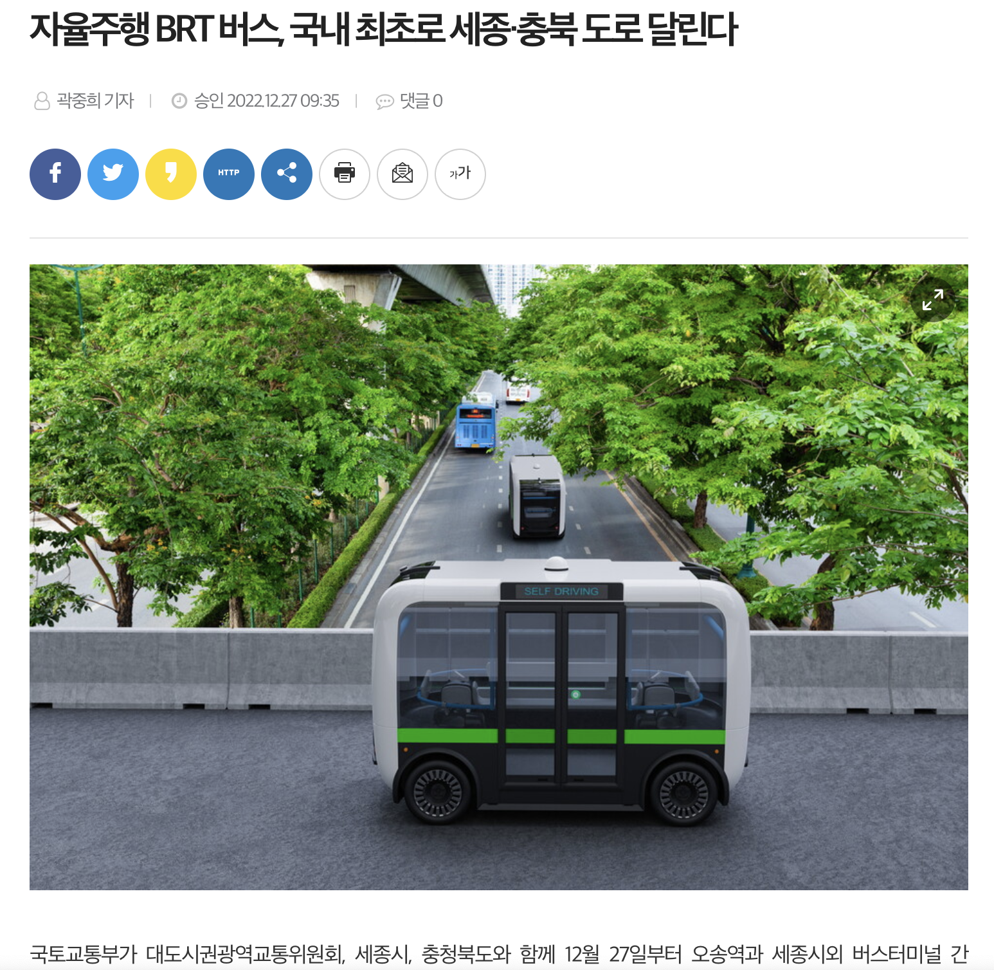
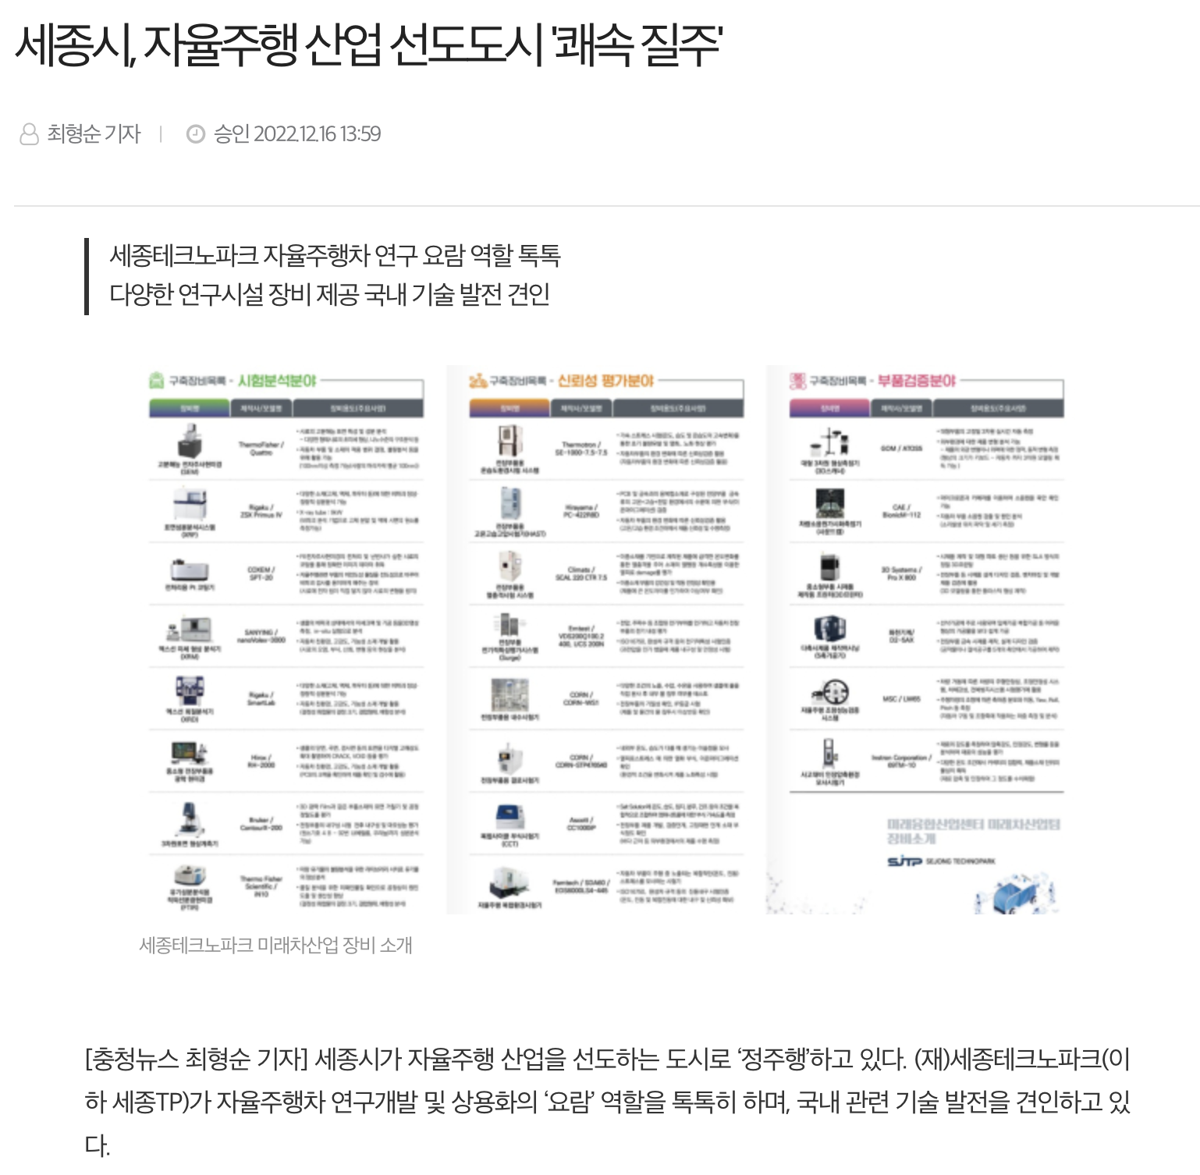
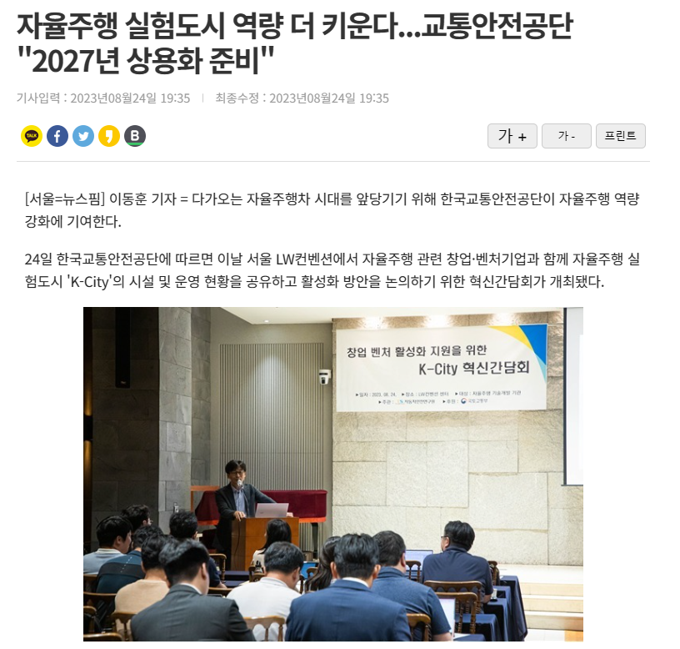
프로젝트 개요

Slide 5

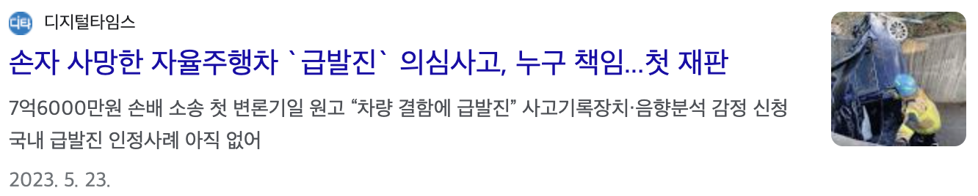
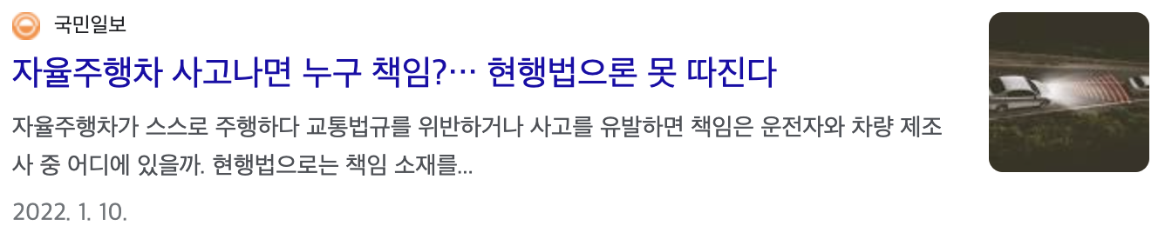
프로젝트 개요
자율주행차량의 사고는
운전자 책임 ?
자율주행차의 책임?
사고 책임에 대해 민감함

Slide 6
프로젝트 개요
분석목표
세종시 자율주행차량의 경로 최적화
자율주행차량의 상용화가 가까워짐에 따라, 최적의 경로로 출발지로부터 목적지까지 운행하는 자율주행차량의 경로를 최적화하고자함.
국민권익위원회 – 세종시청자미디어센터 – 국토교통부 – 정부세종컨벤션센터 – 국립세종도서관 – 산업통상자원부를 순환하는 자율주행셔틀버스의 최적의 경로를 찾고자함.

Slide 7
02. 데이터 분석

Slide 8
활용 데이터
2023-08-18 표준노드링크 (ITS 국가교통정보센터)
2023-08-10 20:55 세종시 차량통행 속도정보 (교통정보시스템, TOPIS)
교통량정보 (교통정보시스템, TOPIS)
2019 ~ 2022년 세종시 도로별 교통사고(5건이상) 데이터 (TASS)
세종시 버스정류장, 초등학교 및 유치원 데이터 (공공데이터포털)

Slide 9
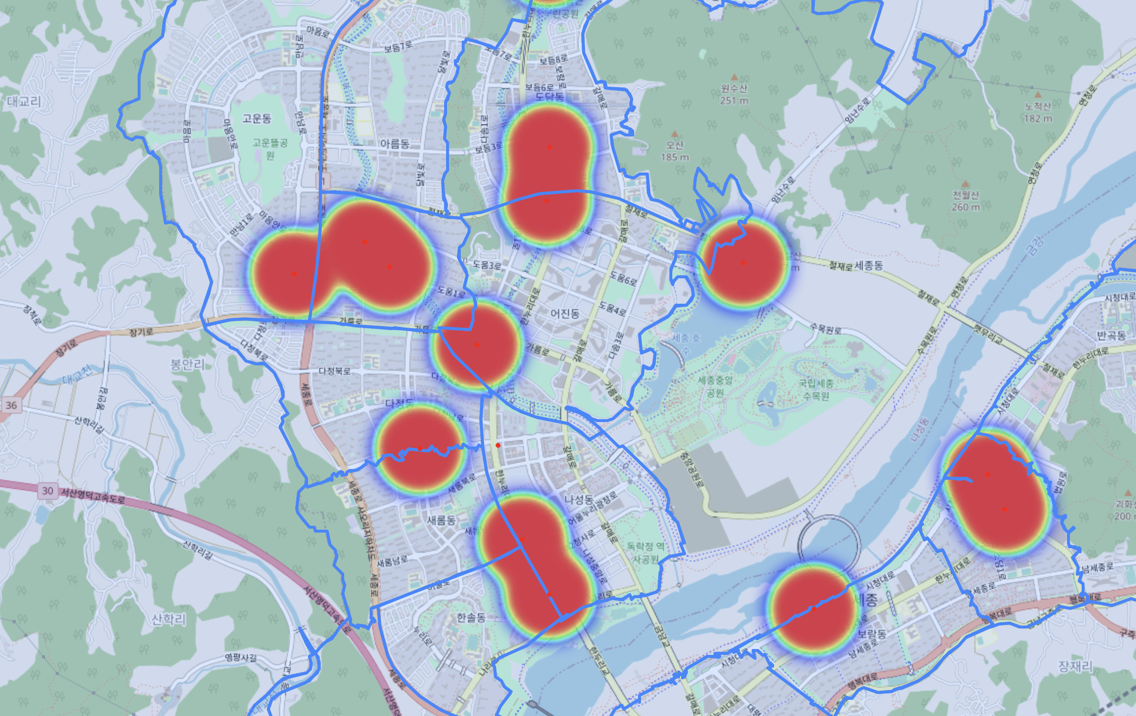
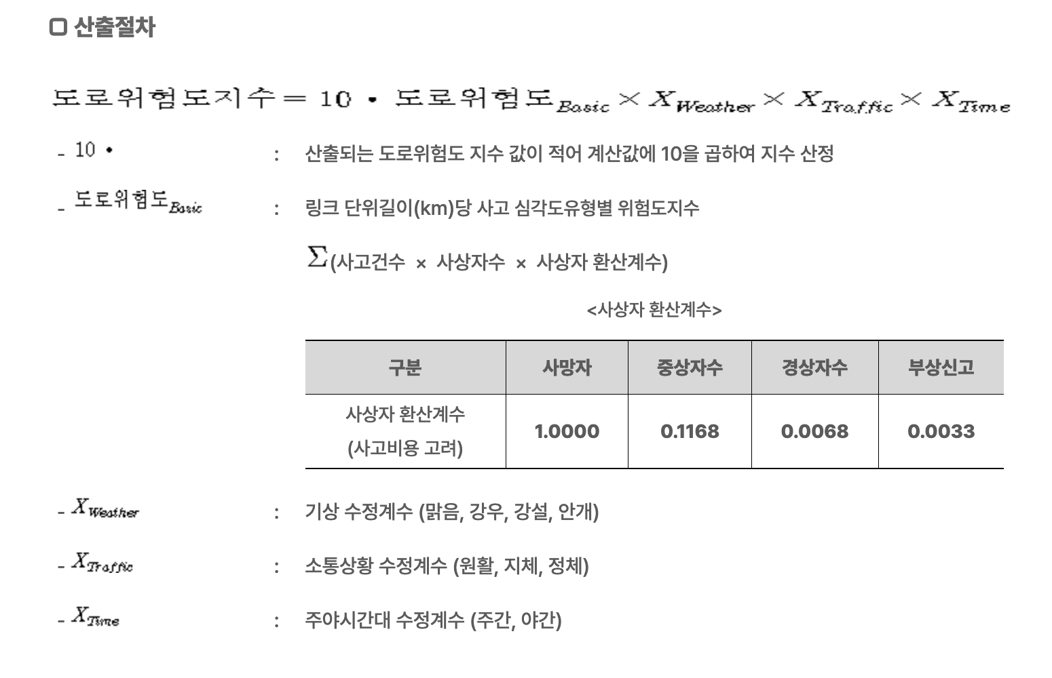
데이터 전처리 및 EDA
세종시 위험도로 현황?
TAAS 의 도로위험도지수 산출식 활용

Slide 10
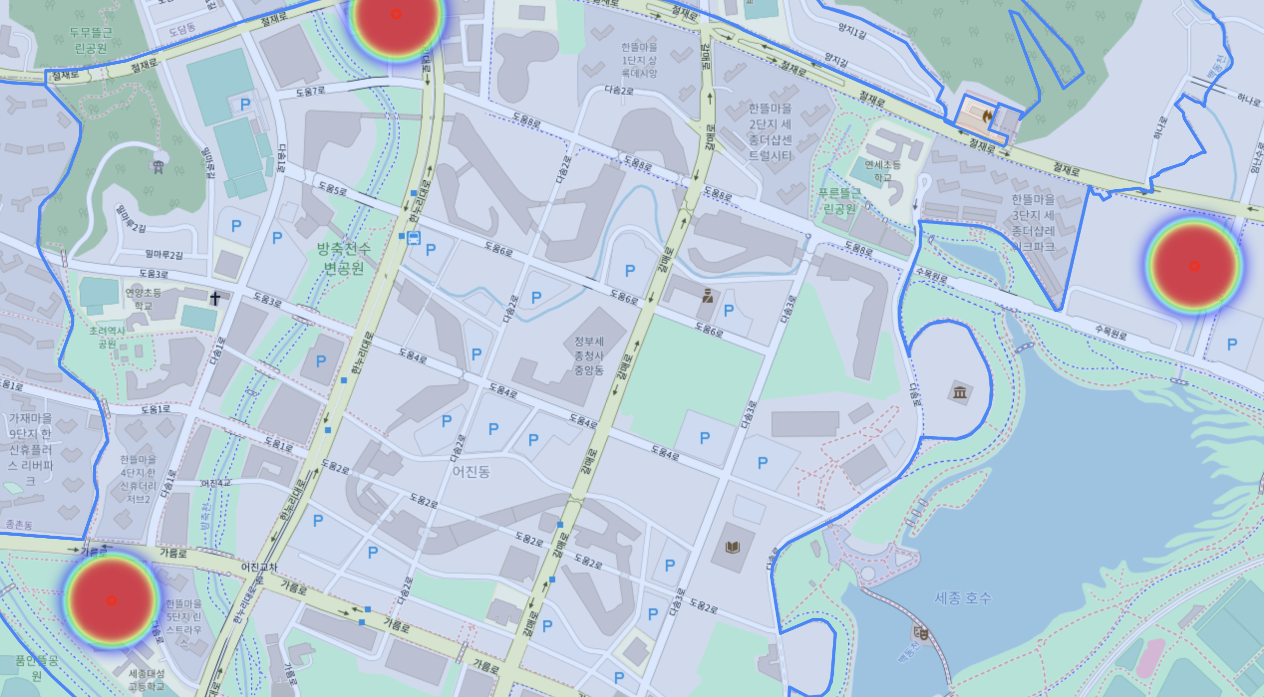
데이터 전처리 및 EDA
세종시 위험도로 현황?
분석구역
분석구역에 사고위험도가 높은 곳이 포함되어있지 않음
통행속도를 사용해 경로 최적화

Slide 11
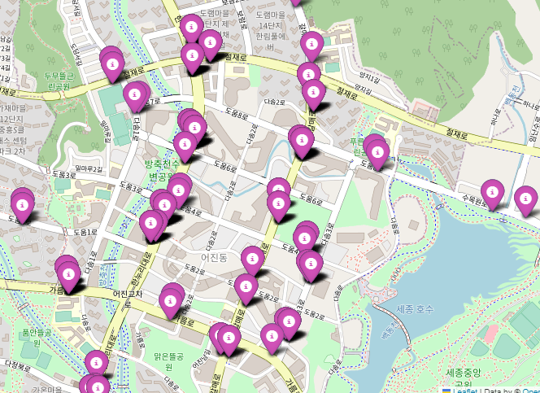
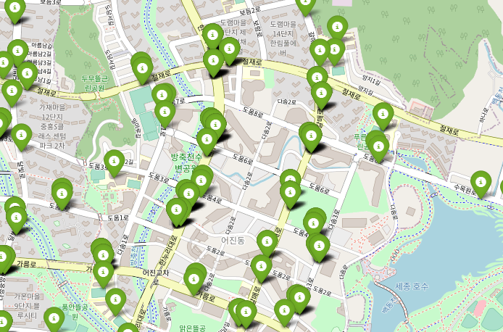
데이터 전처리 및 EDA
세종시 버스정류장 현황?
분석구역
공공데이터 세종시 버스정류장 데이터 활용

Slide 12
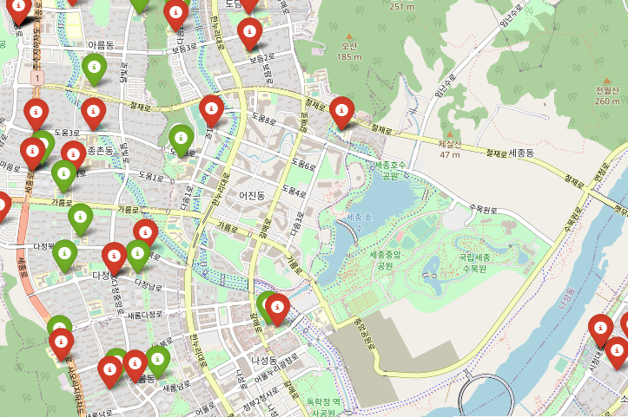
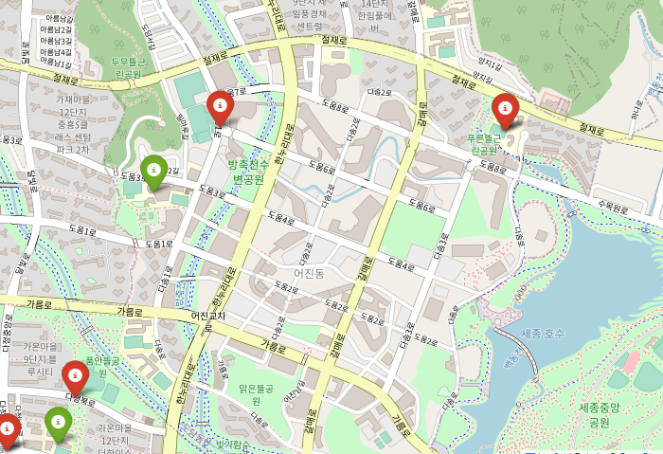
데이터 전처리 및 EDA
세종시 초등학교 및 유치원 현황?
공공데이터 세종시 초등학교, 유치원 데이터 활용 초등학교 Green, 유치원 Red

Slide 13
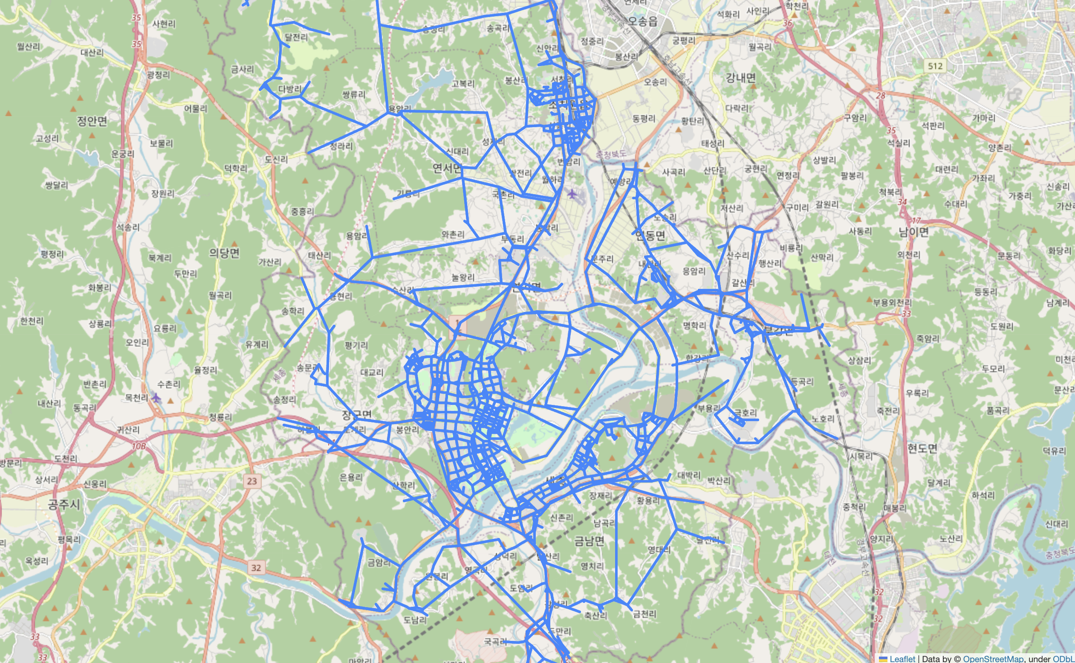
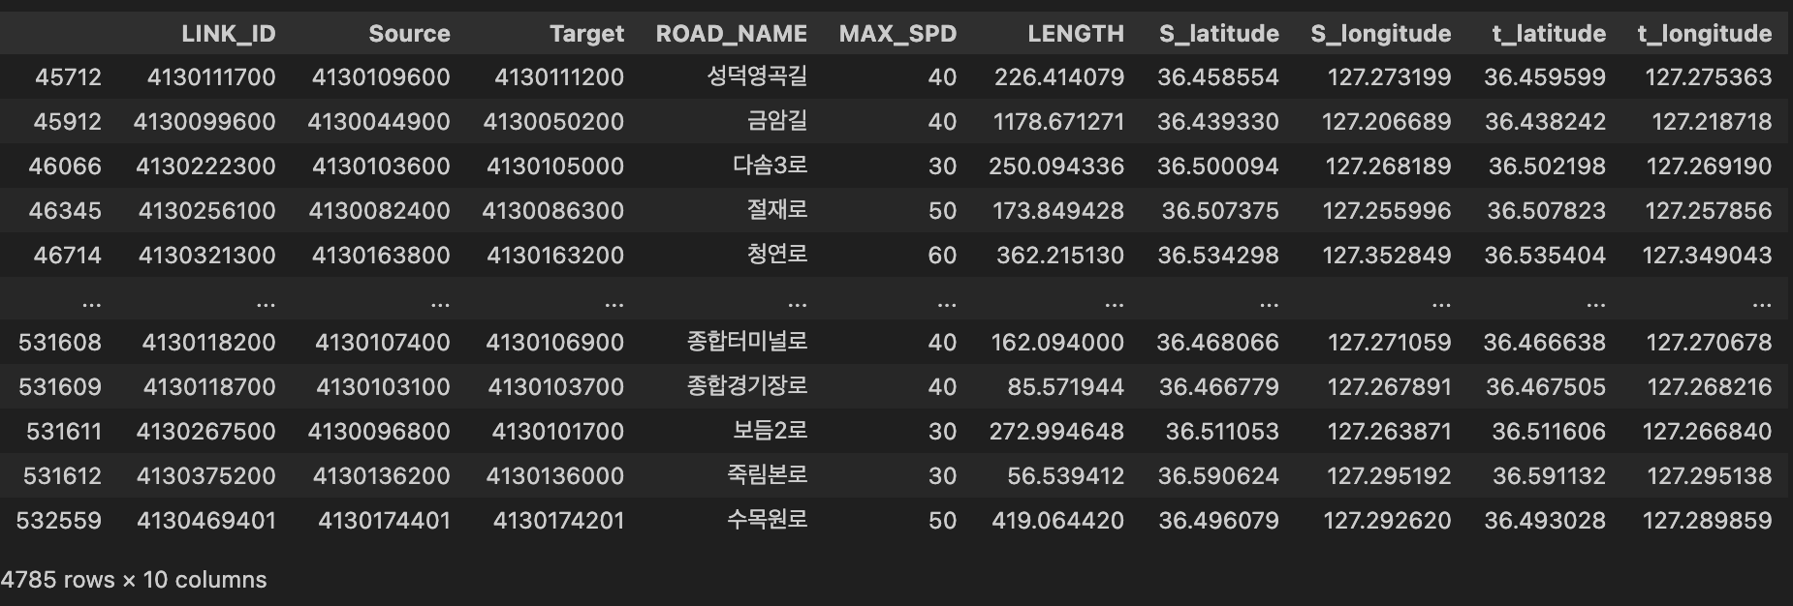
데이터 전처리 및 EDA
세종시 표준노드링크
노드와 링크 데이터를 전처리 후, 위경도를 추가해 지도에 시각화

Slide 14
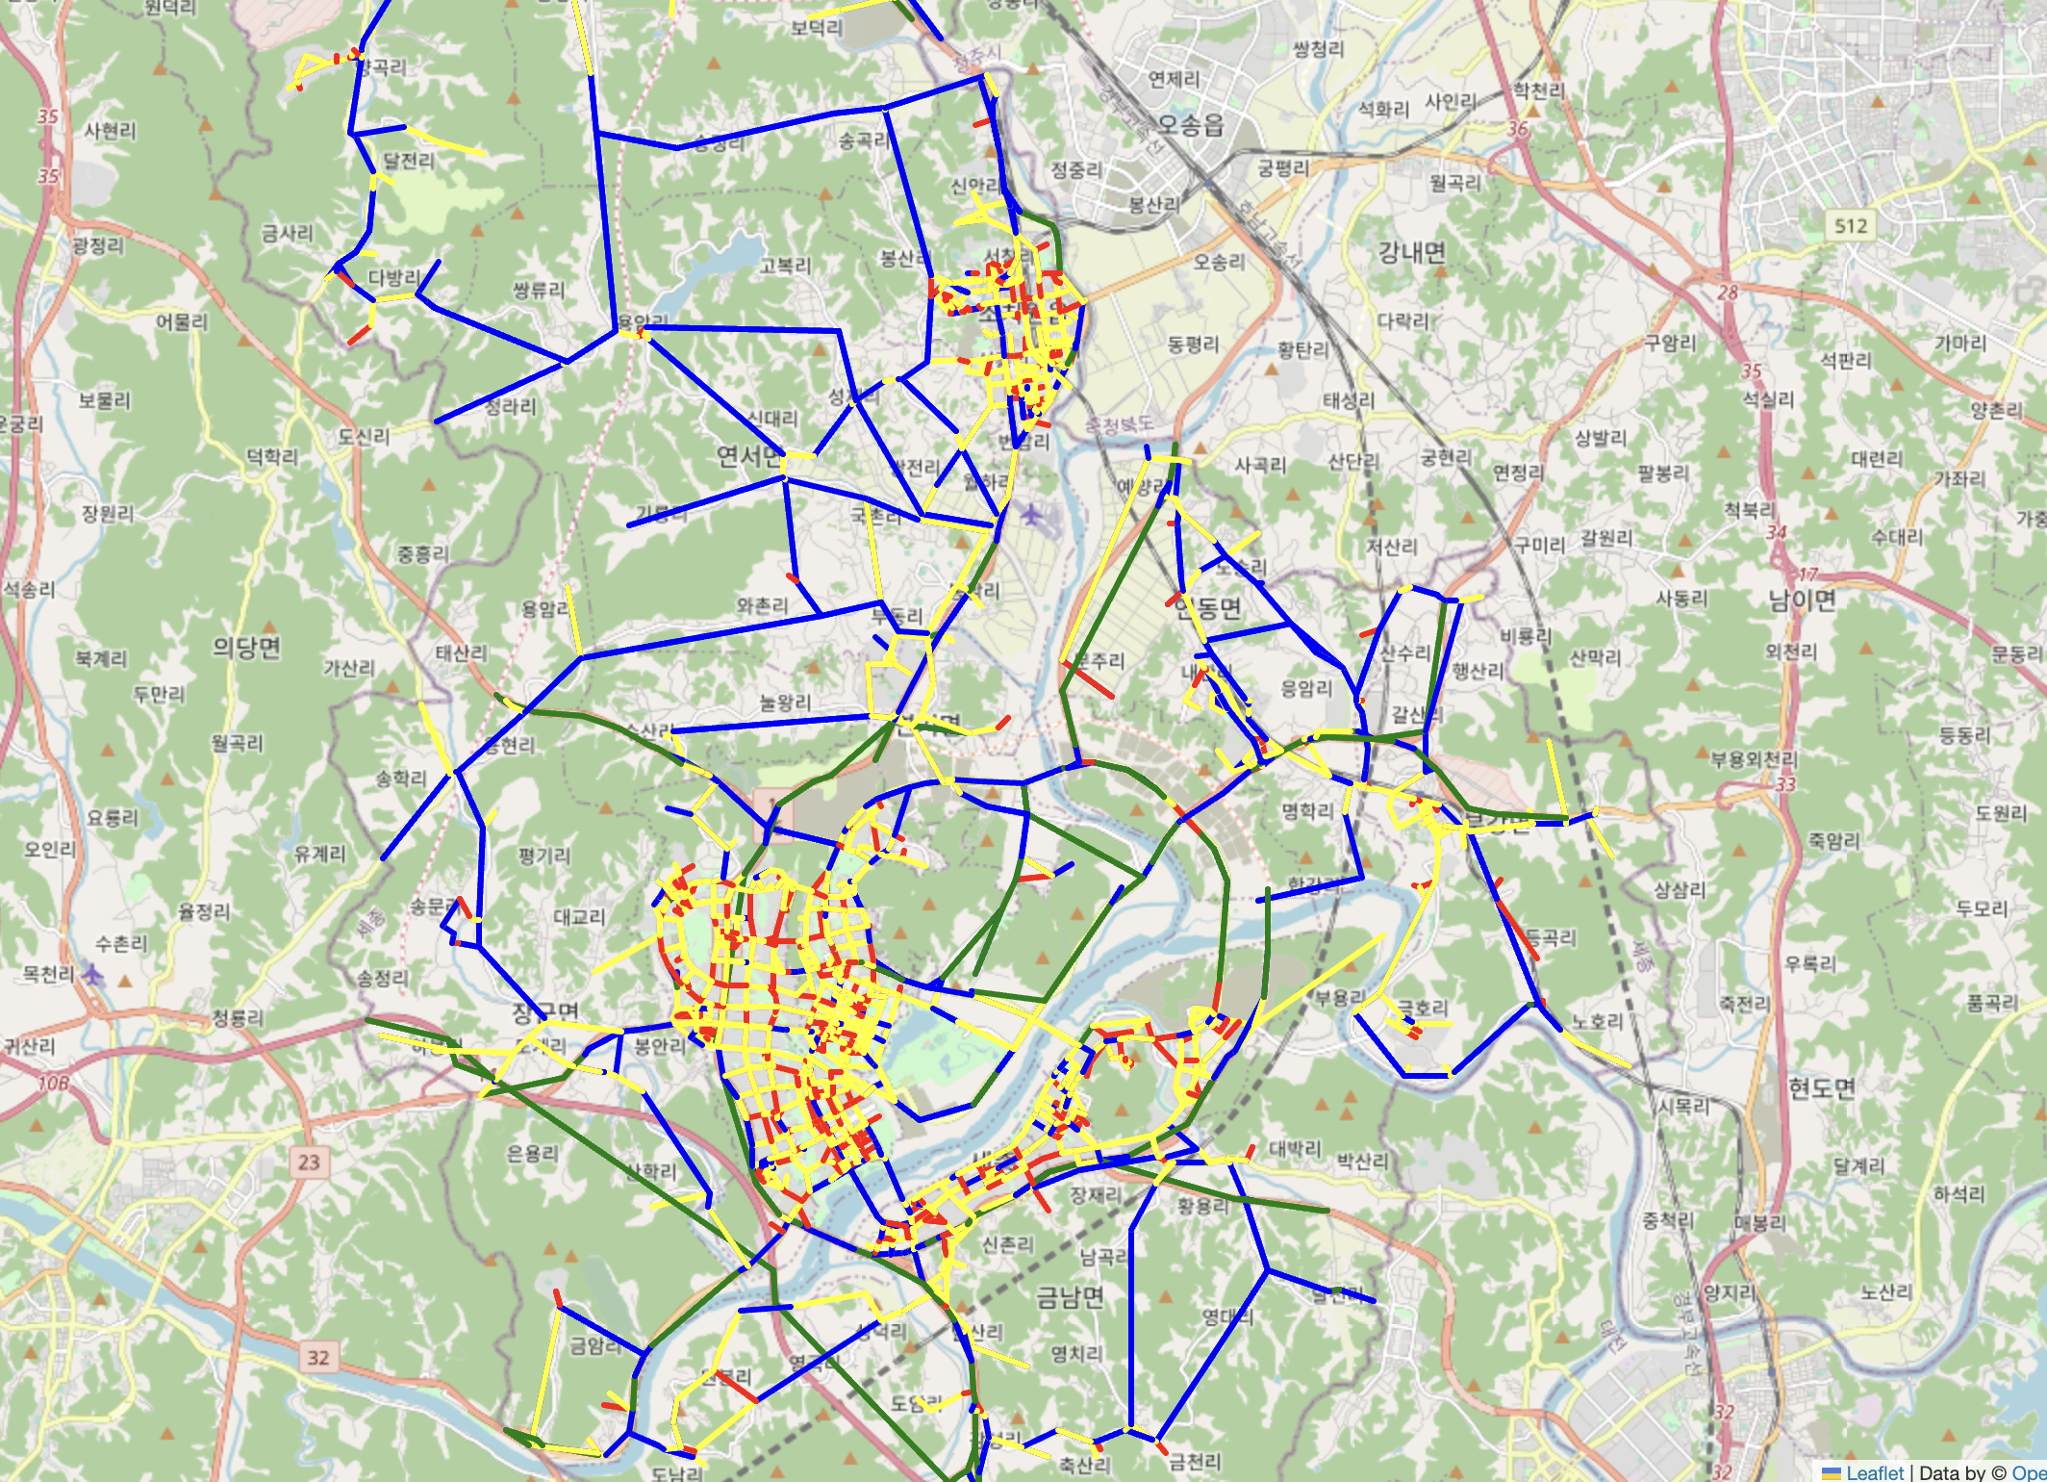
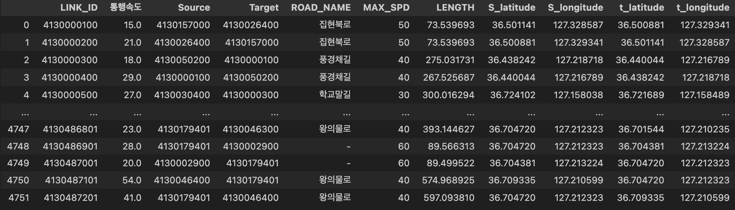
데이터 전처리 및 EDA
세종시 도로별 통행속도 현황
차량 통행속도 < 20 : red
차량 통행속도 < 40 : yellow
차량 통행속도 < 60 : blue
차량 통행속도 > 60 : green

Slide 15
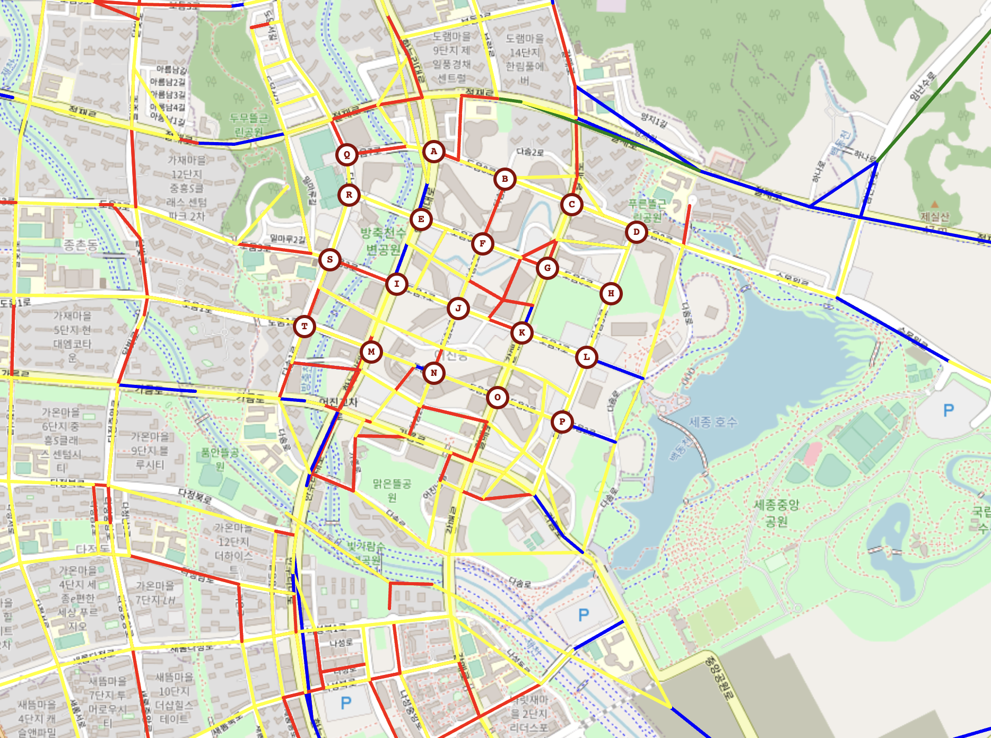
데이터 전처리 및 EDA
세종시 도로별 통행속도 현황
국민권익위원회(Q) – 세종시청자미디어센터(S) – 국토교통부(E) – 정부세종컨벤션센터(H) – 국립세종도서관(L) – 산업통상자원부(M)를 지나는 도로의 노드들을 표시

Slide 16
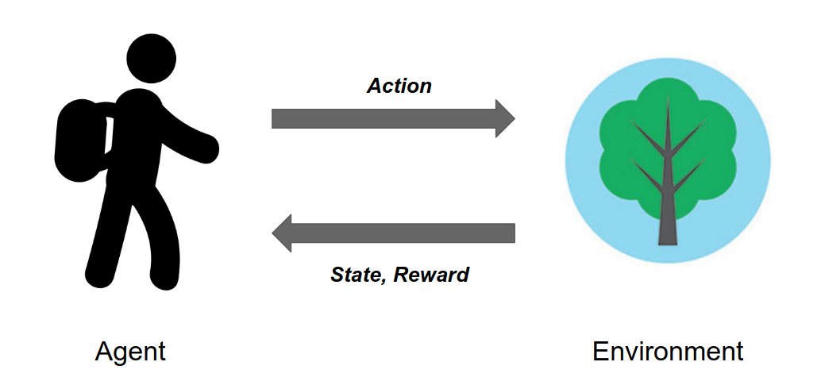
모델 선정
강화학습
직진, 우회전, 좌회전
도로상에서 이동, 노드링크상에서 이동

Slide 17
강화학습
Defining the rewards
(고속)버스정류장, 초등학교 및 유치원 있는 곳 : 1점
구간 전체 빨간색 : 2점
부분적으로 빨간색 : 3점
구간 전체 노란색 : 4점
부분적으로 파란색 : 5점
위 보상점수를 기본으로 하여 최적경로 확인 후 되돌아가는 길에는 마이너스 점수를 줌

Slide 18
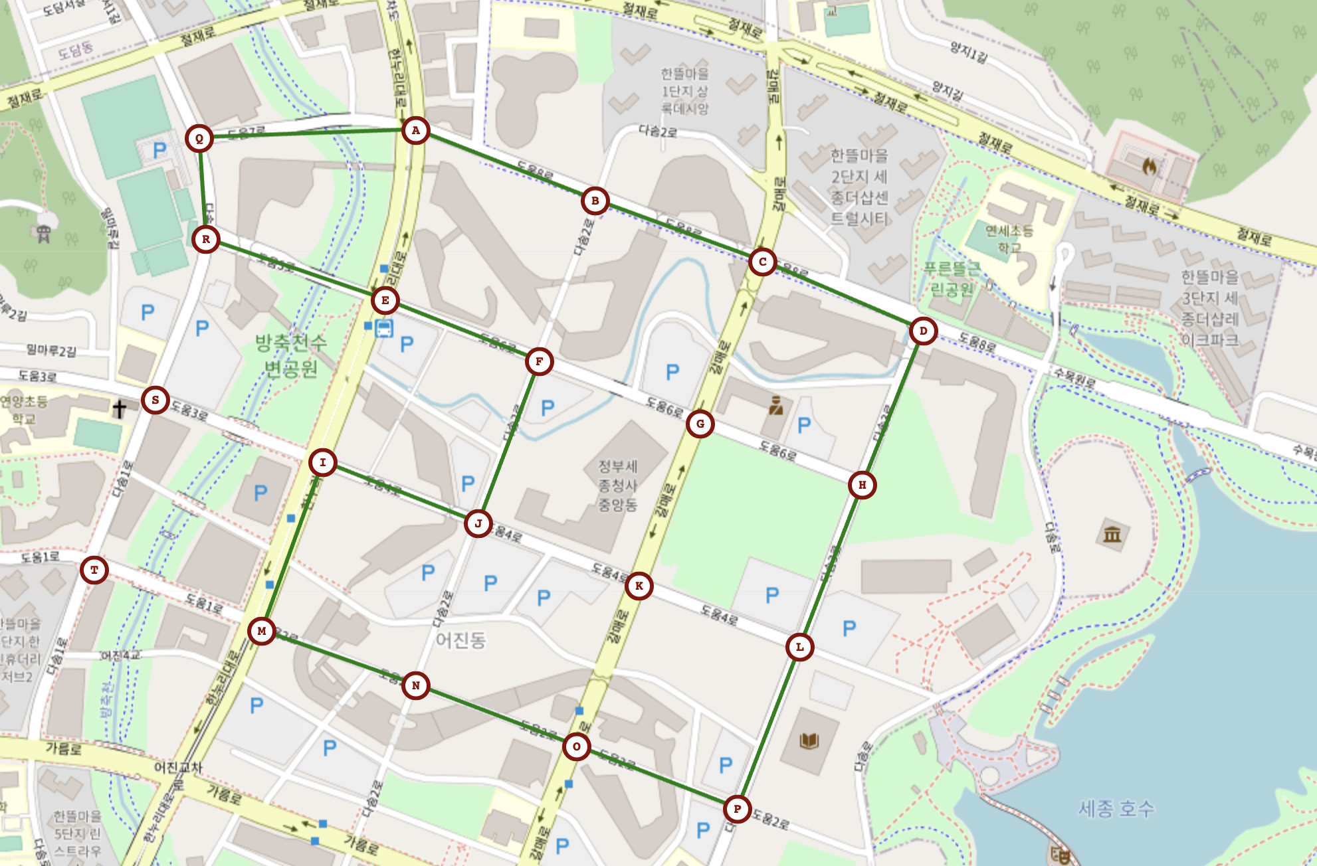
최적 경로 생성

Slide 19
03. 결과

Slide 20
웹 페이지 시뮬레이션
https://jaeyeon2854.github.io/ex_web/

Slide 21
기대효과 및 활용방안
기대효과
자율주행차량의 보편화로 도로 위 혼잡도가 완화, 군집주행과 자동차 경량화로 인해 환경에 긍정적 영향
이용자들의 더욱 안전하고, 빠른 경로로 목적지까지 이동 가능
강화학습에서 더 나아가, DQN(심층강화학습)으로 확장해 더욱 정확한 경로 추출 가능
수요응답 기술을 도입해 상업화 및 보편화 가능

Slide 22
Q & A

